Slide 1

ESCUELA SUPERIOR POLITÉCNICA DEL LITORAL
FACULTAD DE INGENIERIA ELÉCTRICA
“DISEÑO E IMPLEMENTACIÓN PILOTO DE DOS PROGRAMAS DE RECUPERACIÓN DE PÉRDIDAS COMERCIALES DE ENERGÍA EN EMELMANABÍ”
INFORME DE TRABAJO PROFESIONAL
Previo a la obtención del título de
INGENIERO ELÉCTRICO
Presentada por
EDIGSON ELOI GARIBALDI ZAMBRANO CEVALLOS
GUAYAQUIL – ECUADOR
AÑO
2011

Slide 2
DESCRIPCION DEL PROBLEMA
Este informe, analiza uno de los principales problemas que afronta la mayoría de las Empresas Eléctricas del País, cual es, las pérdidas de energía, lo que incide directamente en la operatividad de las mismas.
Históricamente el Sistema Eléctrico Regional Manabí S.A. (EMELMANABI S.A.), registra elevados niveles de pérdidas de energía, las que no pueden erradicarse en su totalidad ni corregírselas de un momento a otro, por las elevadas inversiones que ello representa

Slide 3
JUSTIFICACION
Se ha determinado que en los niveles de pérdida de energía, la componente debida a pérdida de origen comercial es mayor que la componente debida a perdida de origen técnico. En consideración que las pérdidas de origen comercial, su corrección es más fácil rápida y económica en comparación con las de origen técnico, la Dirección Comercial plantea planes con objetivos, firmes y concretos para la corrección de las pérdidas de origen comercial, a corto mediano y largo plazo, los que se desarrollan de acuerdo se den las posibilidades.

Slide 4
OBJETIVO
El objetivo de este trabajo consiste en presentar cómo se implementaron programas de recuperación de pérdidas comerciales de energía en la Empresa Eléctrica Regional Manabí S.A y cuáles fueron los resultados obtenidos en dicha implementación.
METODOLOGIA
Este informe registra la implementación de programas de recuperación de pérdidas comerciales de energía dirigidos a normalizar situaciones establecidas en segmentos de la clientela masiva, aplicando para ello, la optimización de recursos existentes así como la focalización de recursos a obtener.

Slide 5
RESULTADOS ESPERADOS
Normalizar el servicio en segmentos de la clientela masiva y reducir las pérdidas de energía
OBSERVACIONES
Es de resaltar que estos programas se elaboraron en el año 2006 y se ejecutaron en los años 2006 y 2007. El suscrito participó en la propuesta, implementación y análisis de resultados de dichos programas mientras trabajó en Emelmanabi S.A.

Slide 6
DESCRIPCION DE EMELMANABI S.A.
ZONA DE CONCESION : PROVINCIA DEMANABI
AREA SERVIDA : 18.800 KM2
POBLACION SERVIDA : 1.300.000
CLIENTES : 230.000
PLANTA : 750 EMPLEADOS
SUPERINTENDENCIA COMERCIAL : 70 EMPLEADOS
CAPACIDAD INSTALADA : 240 MW

Slide 7
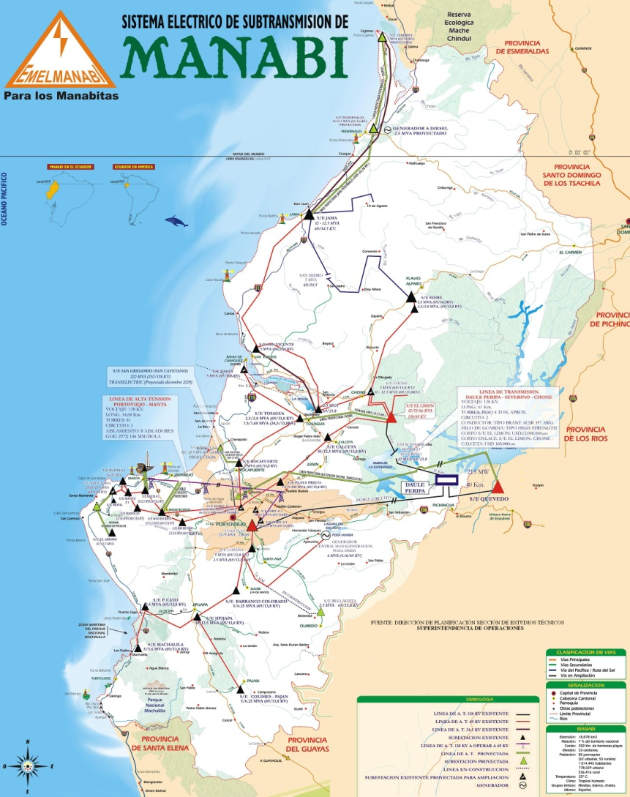
SISTEMA ELECTRICO DE SUBTRANSMISION DE MANABI

Slide 8
DATOS ESTADÍSTICOS TECNICOS CNEL MANABI (ex - EMELMANABÍ) PERÍODO 2001-2009
DESCRIPCIÓN |  | AÑO
 |  | 2001 | 2002 | 2003 | 2004 | 2005 | 2006 | 2007 | 2008 | 2009
Demanda Máxima Anual | MW | 129,9 | 141,2 | 155,8 | 165,1 | 169,0 | 185,6 | 191,6 | 200,5 | 218,4
Tasa de Crecimiento Demanda | % | 2,1% | 8,7% | 10,3% | 6,0% | 2,4% | 9,8% | 3,2% | 4,7% | 8,9%
Factor de Carga | % | 61,3% | 60,1% | 59,3% | 60,3% | 61,8% | 61,4% | 64,1% | 65,3% | 69,0%
Nota.- Año 2009 proyectado

Slide 9
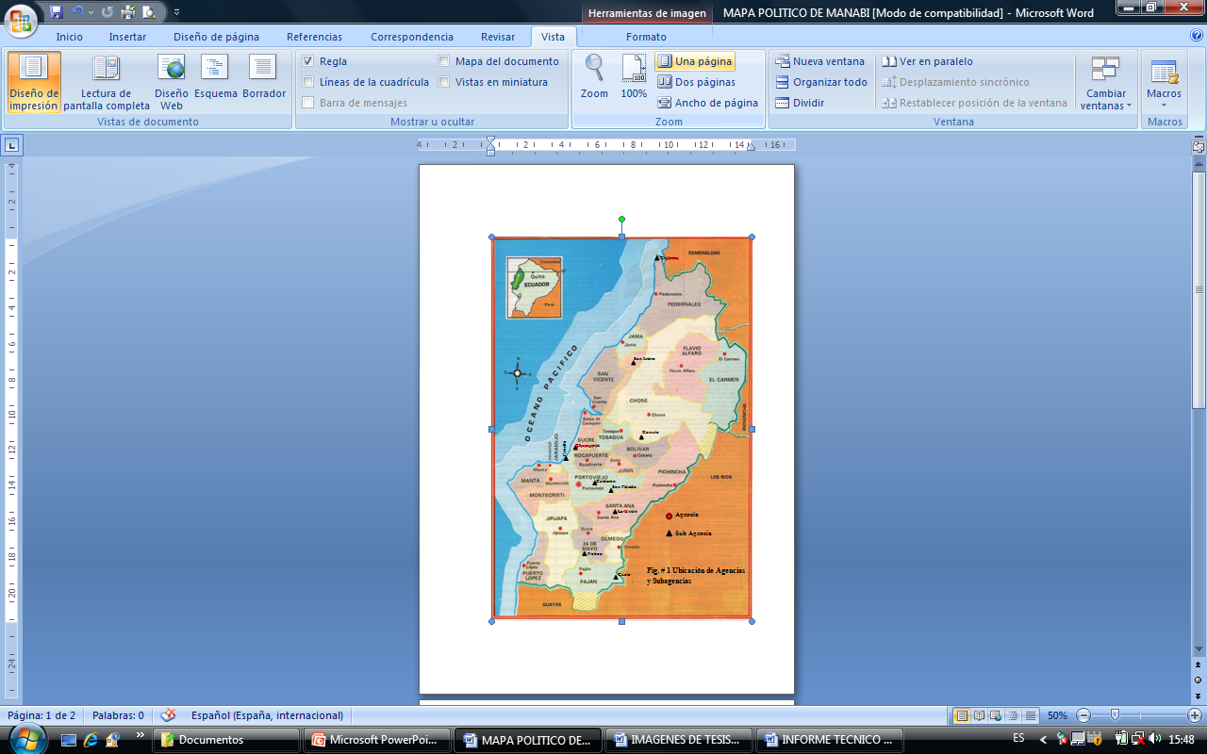
DESCRIPCION COMERCIAL

Slide 10
DESGLOSE DE CLIENTES A AGOSTO DEL 2009
TARIFA | N° CLIENTE | % CLIENTE | COMSUMO KWH | % CONSUMO
RESIDENCIAL | 211407 | 92,995 | 25400374 | 36,20
COMERCIAL | 13648 | 6,004 | 11373046 | 16,21
ESTACIÓN BOMBEO | 159 | 0,070 | 3071887 | 4,38
INDUSTRIAL | 175 | 0,077 | 7939755 | 11,32
ASISTENCIA SOCIAL | 1322 | 0,582 | 1947478 | 2,78
OFICIAL | 509 | 0,224 | 2064456 | 2,94
ALTA TENSIÓN | 6 | 0,003 | 9248727 | 13,18
OTROS | 105 | 0,046 | 163835 | 0,23
ALUMBRADO PÚBLICO |  |  | 8956080 | 12,76
TOTAL | 227331 | 100,000 | 70165638 | 100,00

Slide 11
DATOS ESTADÍSTICOS COMERCIALES CNEL MANABI (ex - EMELMANABÍ) PERÍODO 2001-2009
DESCRIPCIÓN |  | AÑO
 |  | 2001 | 2002 | 2003 | 2004 | 2005 | 2006 | 2007 | 2008 | 2009
Número de Clientes |  | 171.522,0 | 177.148,0 | 182.082,0 | 189.979,0 | 198.720,1 | 206.544,5 | 208.735,7 | 214.733,6 | 220.317,0
Tasa de crecimiento Clientes | % | 4,3% | 3,3% | 2,8% | 4,3% | 4,6% | 3,9% | 1,1% | 2,9% | 2,6%
ENERGÍA COMPRADA | MW-H | 697.098,2 | 727.909,6 | 793.701,3 | 871.425,0 | 915.287,7 | 998.552,2 | 1.075.834,8 | 1.175.568,6 | 1.253.095,8
Tasa Crecimiento Energía Comprada | % | 3,7% | 4,4% | 9,0% | 9,8% | 5,0% | 9,1% | 7,7% | 9,3% | 6,6%
ENERGÍA VENDIDA | MW-H | 503.488,3 | 512.451,3 | 528.460,4 | 558.287,8 | 547.177,0 | 576.968,9 | 623.078,9 | 669.163,9 | 780.323.468,4

Slide 12
ANTECEDENTES GENERALES SOBRE EL HURTO DE ENERGIA

Slide 13
CAUSAS DE LAS PERDIDAS COMERCIALES
EXTERNAS: POBREZA
CARENCIA DE MEDIDOR
CARTERA VENCIDA POR CONSUMO
APRECIACION DE BAJO RIESGO DE SANCION
SEGURIDAD
INTERNAS : ALUMBRADO PUBLICO
ERRORES DE LECTURA
ERRORES DE FACTURACION
INCORRECTO REGISTRO DE DATOS
DECISIONES ADMINISTRATIVAS
COMPROMISO EMPRESARIAL

Slide 14
MEDIDAS CONTRA EL HURTO
PUBLICIDAD
INSPECCION
MEDIDAS PUNITIVAS
MEDIDAS COMERCIALES
MEDIDAS TECNICAS

Slide 15
PROGRAMAS DE RECUPERACION DE ENERGIA IMPLEMENTADOS EN LA CLIENTELA MASIVA
NORMALIZACION DE CLIENTES CON CLAVE DE MEDIDOR DAÑADO
NORMALIZACION DE ABONADOS RESIDENCIALES Y COMERCIALES CLASE MEDIA-ALTA

Slide 16
DESGLOSE PORCENTUAL DE LAS MODALIDADES DE HURTO
MODALIDAD DE HURTO Y/O AFECTACIÓN | PORCENTAJE
DIRECTO A LA RED | 19,65
MANIPULACIÓN INTERNA DEL MEDIDOR | 16,15
DERIVACIÓN EN LA ACOMETIDA | 26,46
MANIPULACIÓN BORNERAS Y/O BASE | 24,68
ERROR EN TARIFA | 3,50
PROMEDIO DESACTUALIZADO | 9,78
CAMBIO EN CONEXIÓN TRANSFORMADORES | 0,78
TOTAL | 100,00

Slide 17
EMELMANABÍ DIRECCIÓN COMERCIAL
PROYECTO No……1……
NOMBRE:
NORMALIZACION DE CLIENTES CON CLAVE DE MEDIDOR DAÑADO
PRESENTADO POR: Edigson Zambrano Cevallos
SUPERINTENDENTE DE AGENCIAS Y SUBAGENCIAS

Slide 18
OBJETIVOS:
PRINCIPALES
Normalizar, sincerar y regularizar la facturación del usuario.
Disminuir las Pérdidas Comerciales.
SECUNDARIOS
Utilizar recursos existentes tanto medidores, conductor concéntrico, y otros.
Involucrar el personal en la situación de la Empresa
META:
Normalizar el servicio de clientes y reducir las Pérdidas de Energía

Slide 19
ACCIONES A DESARROLLAR
Acciones de Campo:
Instalación de: medidor, caja antihurto correspondiente y/o cambio de acometida
Legalización de contrato de servicio y recepción de documentos del cliente
Toma de lectura en siete días, posterior a la instalación del medidor
Notificación al cliente
Acciones Técnico-Administrativas
Recepción de Inspección y documentos
Grabar información del medidor y datos del cliente en el sistema de comercialización
Análisis y liquidación de consumo
Atención al cliente
Reporte de liquidación para su facturación

Slide 20
CLIENTES
A
NORMALIZAR
Agencia | Directos Dañados | Medidor a Instalar | Tiempo Ejecución (Mes) | Personal Empresa | Contratista
Guale | 23 | 23 | 1 | x
Paján | 776 | 300 | 7 | x
Puerto López | 864 | 350 | 7 | x
Jipijapa | 1995 | 700 | 4 | x
Montecristi | 1562 | 700 | 4 |  | X
Jaramijó | 132 | 50 | 1 |  | X
24 de Mayo | 1020 | 400 | 3 |  | X
Noboa | 180 | 80 | 1 |  | X
Santa Ana | 1657 | 500 | 3 |  | X
Olmedo | 66 | 66 | 1 |  | X
La Unión | 225 | 100 | 1 |  | X
Junín | 819 | 300 | 2 |  | X
Calceta | 983 | 500 | 3 |  | X
Canuto | 150 | 150 | 6 | X
Chone | 1718 | 800 | 5 |  | X
Flavio Alfaro | 402 | 200 | 7 | X
Crucita | 314 | 150 | 7 | X
Rocafuerte | 1467 | 600 | 4 |  | X
Charapotó | 763 | 200 | 2 |  | X
Tosagua | 989 | 500 | 4 |  | X
Bahía | 862 | 500 | 4 |  | X
San Vicente | 1138 | 400 | 4 |  | X
San Isidro
Jama | 157 | 157 | 6 | X
Pedernales | 661 | 300 | 2 |  | X
Cojimíes | 190 | 50 | 1 |  | X
San Plácido | 480 | 200 | 2 |  | X
Calderón | 473 | 203 | 2 |  | X
TOTAL | 20066 | 8479 | 7 | 2030 | 6449

Slide 21
ANÁLISIS FINANCIERO
Cuadro de Cantidades y Precios Unitarios
Cronograma de Inversión

Slide 22
DETERMINACIÓN DE COSTOS E INGRESOS EN LA DISMINUCIÓN DE PÉRDIDAS DE ENERGÍA
VALOR DEL KWH/MES (US/KWH) 0,10
KWH INCORPORADO POR CADA USUARIO (KWH/MES) 30
Mes | Usuario a Normalizar | KWH Incorporado Mes | KWH Incorporado Mes Acumulado | KWH Reliquidado | Ingreso KWH Reliquidado us. | Costo de Inversión us.
1 | 602 | 18.060 | 18.060 | 108.360 | 10.836 | 7.863,39
2 | 1.860 | 55.800 | 73.860 | 334.800 | 33.480 | 7.872,02
3 | 2.066 | 61.980 | 135.840 | 371.880 | 37.188 | 8.831,98
4 | 1.898 | 56.940 | 192.780 | 341.640 | 34.164 | 8.049,10
5 | 1.460 | 43.800 | 236.580 | 262.800 | 26.280 | 6.008,02
6 | 414 | 12.420 | 249.000 | 74.520 | 7.452 | 1.949,16
7 | 179 | 5.370 | 254.370 | 32.220 | 3.222 | 896,00
TOTAL | 8.479 | 254.370 | 1.160.490 | 1.526.220 | 152.622 | 41.469,67

Slide 23
DETERMINACION DEL % DE PERDIDAS A REDUCIR
ENERGIA DISPONIBLE MWH PROYECTADA (A) | 950.000,00
KWH INCORPORADO MES (B) (MWH) | 1.160,49
KWH RELIQUIDADO (C) (MWH) | 1.526,22
TOTAL MWH RECUPERADOS (B+C) | 2.686,71
% DE PERDIDAS A REDUCIR [(B+C)/A] | 0,30

Slide 24
RELACION BENEFICIO-COSTO
DETERMINACION DEL VALOR ACTUAL DE LOS FLUJOS BRUTOS DE EFECTIVO
DONDE:
VA = Valor actual de una cantidad única dada.
A= Monto de dinero en un periodo t.
i = tasa de interés (Interés compuesto de la tasa de interés activa mensual)
t = número de periodos.
Mes | Valor Actual del Ingreso KWH Incorporado Acumulado Mes us. | Valor Actual del Ingreso KWH Reliquidado us. | Valor Actual del Costo de Inversión us.
1 | 1794,05 | 10764,32 | 7863,39
2 | 7288,61 | 33038,53 | 7819,95
3 | 13316,21 | 36454,89 | 8715,52
4 | 18772,95 | 33268,96 | 7890,42
5 | 22885,81 | 25422,22 | 5850,62
6 | 23927,93 | 7161,08 | 1885,54
7 | 24282,27 | 3075,74 | 861,02

Slide 25
Valor Actual de la Suma del Ingreso KWH Incorporado Acumulado Mes (A) us. | Valor Actual de la Suma del Ingreso KWH Reliquidado (B) us. | Valor Actual de la Suma del Costo de Inversión (C) us. | Valor Actual Neto del Flujo de Efectivo de la Inversión (A+B-C) ($)
$112.267,83 | $149.185,74 | $40.886,46 | $220.567,11
Valor Actual Ingresos (A+B) ($) | Valor Actual Costos (C) ($)
$261.453,57 | $40.886,46
Relación Beneficio-Costo | 6,39

Slide 26
CONCLUSIONES Y RECOMENDACIONES PROYECTO # 1
El proyecto presentado tiene por objetivo el reducir las pérdidas de energía en cerca del 0,3%
Con una inversión de US. 41.569,67 la recuperación de la misma se la observaría al término del segundo mes de la ejecución del proyecto.
Se incorporarían a la facturación cada mes en promedio 36.338 KWH/mes y se reliquidarían 1.526.220 KWH al término de la ejecución del proyecto (séptimo mes).
La relación de Beneficio Costo es de 6,39
Debido a los índices de este proyecto su ejecución y habilidad está sustentada por lo que es necesario su aprobación para acometer en la reducción de las pérdidas de energía y mejorar los índices de gestión empresarial

Slide 27
RESULTADOS OBTENIDOS

Slide 28
ANALISIS DE RESULTADOS
%

Slide 29
RESULTADOS PROYECTADOS Y OBTENIDOS
DESCRIPCION | RESULTADOS PROYECTADOS | RESULTADOS OBTENIDOS
CLIENTES A NORMALIZAR | 8.479 | 8.479
ENERGIA INCORPORADA POR CLIENTE KWH/MES | 30 | 33
KWH INCORPORADO NETO | 254.370 | 280.355
KWH RELIQUIDADO ACUMULADO | 1.526.220 | 1683.830
ENERGIA RECUPERADA AL FINALIZAR EL PROYECTO (KWH) | 2.686.710 | 3.506.137
ENERGIA DISPONIBLE 2007 MWH | 950.000.000,00 | 998.552.200
% PERDIDA A DISMINUIDO | 0,30 | 0,35

Slide 30

Proyecto
3
EMPRESA ELÉCTRICA MANABÍ
PLAN DE REDUCCIÓN DE PÉRDIDAS COMERCIALES DE ENERGÍA
AÑO 2007
NORMALIZACIÓN A ABONADOS SECTOR RESIDENCIAL Y COMERCIAL CLASE MEDIA - ALTA
PREPARADO POR:
SUPERINTENDENCIAS DE
PÉRDIDAS DE ENERGÍA Y AGENCIAS
FEBRERO DEL 2006

Slide 31
OBJETIVOS
OBJETIVOS PRIMARIOS
  Control y revisión de los abonados del sector residencial y comercial, clase Media-Alta en un número estimado de 30.000 clientes.
OBJETIVOS SECUNDARIOS
  Detectar hurtos de energía en las acometidas o en los medidores de energía.
  Liquidación de la energía no facturada a los abonados infractores de acuerdo a lo estipulado en el manual de sanciones y contravenciones.
  A través de Ingenieros específicamente contratado para el efecto se proyecta corregir alrededor de 10.000 anormalidades a encontrar, esto es:
Instalar reubicar o cambiar medidor.
Instalar reubicar o cambiar la acometida.
META
-Reducir las pérdidas de energía del 1,31%.

Slide 32
RESPONSABLES
GENERAL : SUPERINTENDENCIA COMERCIAL
MANTA : SUPERINTENCIA COMERCIAL
PORTOVIEJO : EMIL MENDOZA
AGENCIAS : SUPERINTENDENCIA DE AGENCIAS

Slide 33
INSPECCIONES A REALIZAR
AGENCIA | NÚM. DE USUARIO |  | AGENCIA | NÚM. DE USUARIO
San Vicente | 450 |  | Chone | 3000
Paján | 450 |  | Flavio Alfaro | 500
Puerto López | 550 |  | Crucita | 550
Jipijapa | 2000 |  | Rocafuerte | 1000
Montecristi | 1000 |  | Charapoto | 450
Jaramijó | 250 |  | Tosagua | 600
24 de Mayo | 650 |  | Bahía | 800
Santa Ana | 800 |  | San Isidro | 150
La Unión | 250 |  | Jama | 350
Junín | 550 |  | Pedernales | 600
Calceta | 1200 |  | San Plácido | 150
Canuto | 250 |  | Calderón | 450
Manta | 7000 |  | Portoviejo | 6000
Subtotal 1 | 15.400 |  | Subtotal 2 | 14.600
 | TOTAL INSPECCIONES
 | Subtotal 1 + 2 |  | 30.000

Slide 34
INSPECCIONES DE CAMPO
LOCALES O VIVIENDAS SIN MEDIDOR
MEDIDORES SIN SELLOS, ACOMETIDAS EMPOTRADAS Y CONSUMOS BAJOS
MEDIDORES SIN CAJA ANTIHURTO y SIN SELLOS
MEDIDORES INSTALADOS NO REGISTRADOS EN EL SISTEMA
ACOMETIDAS PICADAS

Slide 35
MARCO LEGAL E INSTITUCIONAL
Reglamento de contrato de concesión de servicios.
Reglamento de sanción y contravenciones de Emelmanabi.
Ley de Régimen del Sector Eléctrico.

Slide 36
ANÁLISIS FINANCIERO
COSTO DE OPERACIÓN:
RECURSO HUMANO Y CONTRATACION DE NORMALIZACIONES US. 520.800
MATERIALES Y EQUIPOS DE CAMPO COMPRAS EMELMANABI US. 1 .777.800
MATERIALES Y EQUIPOS DE OFICINA COMPRAS EMELMANABI US. 3.809
TOTAL GENERAL US. 2.302.409
PARAMETROS PARA ANALISIS FINANCIERO
ITEM | CRITERIOS EMELMANABÍ |  |  | VALOR
A | Abonados a Inspeccionar |  |  | 30.000
B | % de Abonados con hurto de energía |  |  | 30%
C | Energía en Kwh/mes recuperado por cada Abonado |  |  | 220
D | Meses promedio para reliquidar energía |  |  | 6
E | No. meses proyecto |  |  | 12
F | Energía Neta recuperada Mes (A*B¨C/E) (kwh/mes) |  |  | 165.000
G | Energía Neta recuperada Año (F*E) (kwh) |  |  | 1.980.000
H | Total Kwh refacturados al final del proyecto (G*D) |  |  | 11.880.000
I | Precio del Kwh para el tipo de abonado ($ / Kwh) |  |  | $ 0,1
J | Ingreso por Energía Neta recuperada por mes (F*I) |  |  | $ 16.500
K | Valor por Kwh refacturados al final del proyecto (H*I) |  |  | $ 1.188.000
L | Otros Ingresos (K/E) |  |  | $ 99.000

Slide 37
DETERMINACIÓN DE COSTOS E INGRESOS EN LA DISMINUCIÓN DE PÉRDIDAS DE ENERGÍA
 | MESES | Abonados A Ser Instalados | Energía Recuperación (kwh/mes) | Ingreso se Recupera ($) | Ingreso se Acumula (A) ($) | Otros Ingresos (B) ($) | Costo ($)
 | 1 | 2.500 | 165.000 | 16500 | 16500,00 | 99000,00 | 191867,42
 | 2 | 2.500 | 165.000 | 16500 | 33000,00 | 99000,00 | 191867,42
 | 3 | 2.500 | 165.000 | 16500 | 49500,00 | 99000,00 | 191867,42
 | 4 | 2.500 | 165.000 | 16500 | 66000,00 | 99000,00 | 191867,42
 | 5 | 2.500 | 165.000 | 16500 | 82500,00 | 99000,00 | 191867,42
 | 6 | 2.500 | 165.000 | 16500 | 99000,00 | 99000,00 | 191867,42
 | 7 | 2.500 | 165.000 | 16500 | 115500,00 | 99000,00 | 191867,42
 | 8 | 2.500 | 165.000 | 16500 | 132000,00 | 99000,00 | 191867,42
 | 9 | 2.500 | 165.000 | 16500 | 148500,00 | 99000,00 | 191867,42
 | 10 | 2.500 | 165.000 | 16500 | 165000,00 | 99000,00 | 191867,42
 | 11 | 2.500 | 165.000 | 16500 | 181500,00 | 99000,00 | 191867,42
 | 12 | 2.500 | 165.000 | 16500 | 198000,00 | 99000,00 | 191867,42
AL TÉRMINO DEL PROYECTO 12 MESES |  | 30.000 | 1.980.000 | 198.000 | 1.287.000 | 1.188.000 | 2.302.409
 |  |  |  |  |  | S
 |  |  |  | TOTAL DE INGRESOS (A+B) |  | 2.475.000

Slide 38
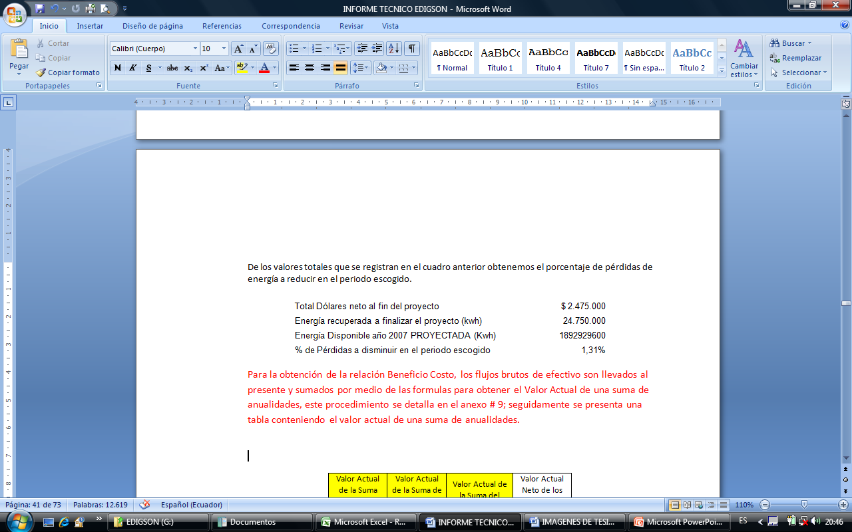
DETERMINACION DEL % DE PERDIDAS A REDUCIR

Slide 39



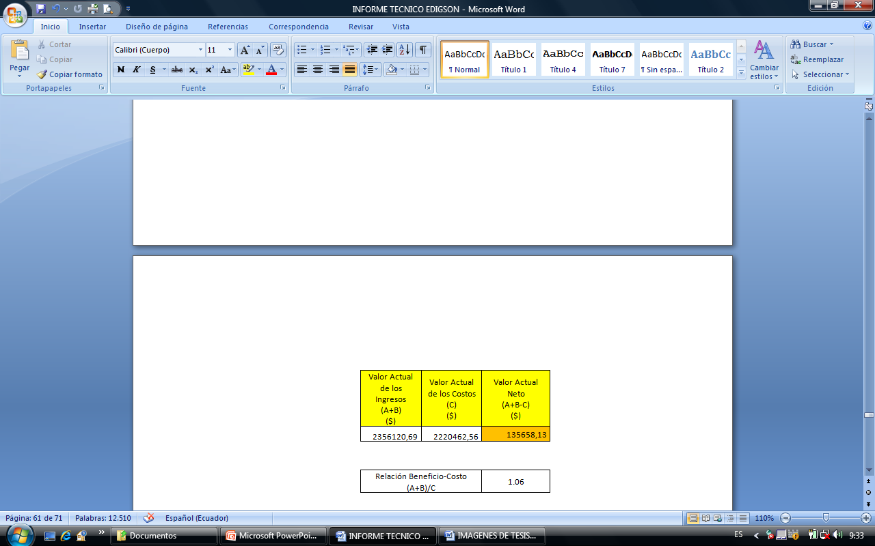
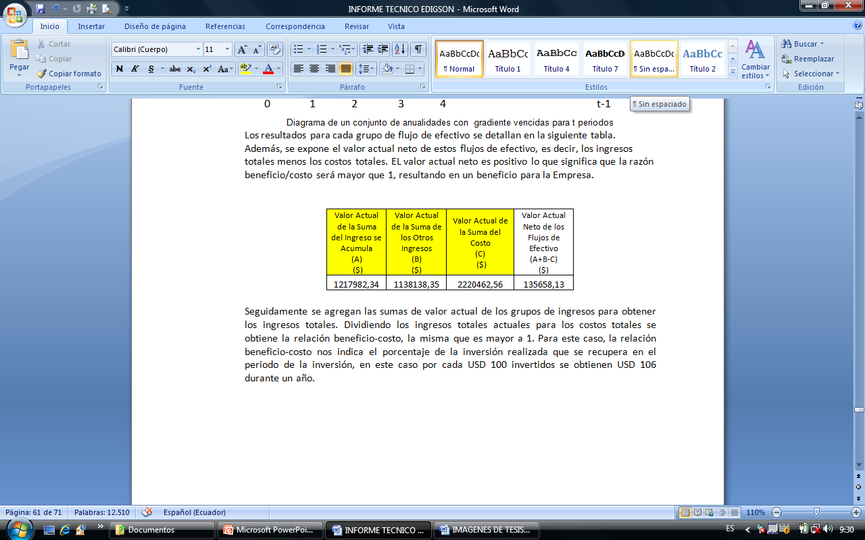
RELACION BENEFICIO COSTO
DETERMINACION DEL VALOR ACTUAL DE LOS FLUJOS BRUTOS DE EFECTIVO
OTROS INGRESOS
Valor Actual de una Suma de Anualidades Fijas Vencidas
INGRESOS POR KWH INCORPORADO
Valor Actual de una Suma de Anualidades mas
aumento con gradiente aritmético
COSTOS
Valor Actual de una Suma de Anualidades Fijas Anticipadas
DONDE:
A = Monto de dinero que se repite t veces.
G = Monto de dinero que se adiciona cada periodo al monto de dinero anterior t-1 veces.
i = tasa de interés (Interés compuesto de la tasa de interés activa mensual)
t = número de periodos.

Slide 40
CONCLUSIONES Y RECOMENDACIONES PROYECTO # 3
El proyecto presentado tiene por meta el reducir las pérdidas de energía en cerca del 1,31 %.
Con una inversión de $ 2´302.409 la recuperación de la misma se la observaría al final de la ejecución del proyecto.
Se incorporarían a la facturación en promedio 165.000 KWH/MES durante los meses de ejecución del proyecto. Con un total de 24´750.000 KHW/ al final del proyecto.
La relación de Beneficio Costo es de 1,06 al finalizar el doceavo mes.

Slide 41
RESULTADOS OBTENIDOS
Resumen en Agencias
 |  |  |  |  |  | RECUPERACION KWH |  |  | RECUPERACION DOLARES
Agencia | Total Inspecciones | Total de Novedades | Total de Novedades Efectivas |  | Porcentaje de Novedades Efectivas | Neto | Refacturado |  | Refacturado | Multa
Pedernales | 1655 | 726 | 483 |  | 29% | 65.430 | 707374 |  | $ 75.584 | 13.635
Jama | 504 | 200 | 67 |  | 13% | 11.300 | 82370 |  | $ 8.265 | 1.925
Calceta | 1541 | 656 | 316 |  | 21% | 39149 | 378469 |  | $ 38.511 | 5.419
Tosagua | 1300 | 621 | 225 |  | 17% | 25000 | 215730 |  | $ 22.530 | 4.032
Chone | 3876 | 1684 | 838 |  | 22% | 121020 | 1048360 |  | $ 107.278 | 20.558
Bahía | 2145 | 946 | 407 |  | 19% | 51962 | 460247 |  | $ 47.413 | 8.336
San Vicente | 1000 | 497 | 195 |  | 20% | 25121 | 214636 |  | $ 22.431 | 3.989
Total | 12021 | 5330 | 2531 |  | 21% | 338.982 | 3.107.186 |  | $ 322.012 | $ 57.894

Slide 42
RESUMEN GENERAL
Resumen General del Plan
 |  |  |  |  | RECUPERACIÓN KWH |  | RECUPERACIÓN DÓLARES
Agencias | Total de Inspecciones | Total de Novedades | Total de Novedades efectivas | Porcentaje de Novedades efectivas | Neto | Refacturado | Refacturado |  | Multa
Manta | 11655 | 5704 | 2883 | 25% | 384745 | 3807374 | $ 408.634 |  | $ 73.635
Portoviejo | 8241 | 4256 | 2506 | 30% | 354149 | 3698469 | $ 385.511 |  | $ 69.419
Agencias | 12021 | 5330 | 2531 | 21% | 338982 | 3107186 | $ 322.012 |  | $ 57.894
Totales | 31917 | 15290 | 7920 | 25% | 1.077.876 | 10.613.029 | $ 1.116.157 |  | $ 200.948

Slide 43
RESULTADOS PROYECTADOS Y OBTENIDOS
DESCRIPCIÓN | RESULTADOS PROYECTADOS | RESULTADOS OBTENIDOS
CLIENTES A INSPECCIONAR | 30.000 | 31.917
% HURTO | 30 | 25
ENERGÍA NETA RECUPERADA POR CLIENTE KWH/MES | 220 | 136
RECUPERACIÓN KWH NETO | 1.980.000 | 1.077.876
RECUPERACIÓN KWH REFACTURADO | 11.880.000 | 10.613.029
ENERGÍA RECUPERADA AL FINALIZAR EL PROYECTO (KWH) | 24.750.000 | 17.619.223
ENERGÍA DISPONIBLE AÑO 2007 MWH | 1.892.929,60 | 1.075.835
% PÉRDIDA DE ENERGÍA DISMINUIDO | 1,31 | 1,64

Slide 44
EVOLUCIÓN DE LAS PÉRDIDAS DE ENERGÍA DE EMELMANABÍ
PERÍODO 1999 - 2008

Slide 45
PERDIDAS DE ENERGIA
Año | Energía Disponible Sistema | Energía entregada a Terceros | Energía Facturada | Pérdidas en el Sistema Manabí
 |  |  |  | Totales |  | Técnicas | Comerciales
 | MWH |  |  | MWH | % | % | %
2006 | 998.552,00 | 1.236,00 | 576.969,00 | 420.347,30 | 42,10% | 13,73% | 28,37%
2007 | 1.075.835,00 | 1.321,00 | 623.079,00 | 451.435,17 | 41,96% | 14,55% | 27,41%
2008 | 1.175.568,57 | 28.407,69 | 669.163,95 | 477.996,93 | 40,66% | 15,60% | 25,06%
2009 | 832.256,88 | 1.648,52 | 503.519,74 | 327.088,62 | 39,00% | 16,00% | 23,00%
Nota: Valores de Energía disponible a Agt./2009.

Slide 46
CONCLUSIONES Y RECOMENDACIONES
CONCLUSIONES
Dentro de la Superintendencia Comercial, se ha adoptado un criterio coherente y sistemático en el análisis del gran problema que representa el hurto de energía al: Sectorizar geográficamente las perdidas; detectar las causas que motivan el hurto; y determinar las modalidades según las cuales se comete el delito.
Estos análisis han permitido seleccionar en forma adecuada las medidas que están a nuestro alcance, para combatir el hurto de energía eléctrica, y al mismo tiempo, focalizar las acciones en los sectores geográficos correspondientes.
Los resultados se han empezado a traducir en cifras alentadoras y además existen una serie de consideraciones que permiten mirar el futuro con optimismo.
Las acciones desarrolladas desde el año 2006, en adelante han permitido controlar y disminuir el porcentaje de pérdidas totales mostrando una tendencia a la baja.
Las medidas de carácter técnico están recién implementadas, razón por la cual su efecto aun no se refleja en los porcentajes de perdidas acumulados a 12 meses. Estimamos que este tipo de medidas técnicas contribuirán en gran medida a disminuir el hurto.
La experiencia obtenida en los diez i ocho años de labores en Emelmanabi S.A., me permite concluir que solo la aplicación de todas las medidas Antihurto descritas anteriormente en forma integral y permanente llevaran a controlar el hurto de energía

Slide 47
RECOMENDACIONES
Dados los resultados del proyecto, ¨Normalización de Clientes con Clave de medidor Dañado”, se debe contar con el stock suficiente de medidores para normalizar la totalidad de este segmento de clientes, como también que cada nuevo servicio cuente con el correspondiente medidor.
Los resultados obtenidos en el Proyecto # 3, ¨Normalización a los abonados sector residencial clase media-alta”, establece que los planes de revisión de la clientela deben mantenerse en el tiempo con el personal, los recursos técnicos y materiales suficientes.
El compromiso del accionista mayoritario y del personal de la empresa con el objetivo de eliminar el hurto de energía eléctrica debe ser permanente, lo que permitirá investigar, probar e implantar cada vez nuevas medidas y mejores acciones antihurto

Slide 48
GRACIAS POR SU ATENCION

